Slide 1


Preparazione al gioco web -
Nothing to Hide
Misure di protezione dei dati
Strategie semplici che dovresti conoscere per proteggere i tuoi account e i tuoi dati online

Slide 2
Password sicure
Jetzt bist du dran!
Le password possono essere violate tramite software (illegali) che sono per lo più disponibili gratuitamente. Di solito, questi programmi controllano tutte le possibili combinazioni di lettere in pochi millesimi di secondo. Ecco perché dovresti includere caratteri diversi nella tua password ed evitare di scegliere solo parole semplici, nomi o numeri.
Compito:
Scegli una parola o una frase facile da ricordare
Mantieni la prima lettera di ogni parola
Sostituisci le lettere successive con numeri: i=1, z=2, e=3, B=8, S=$
Sostituisci una lettera con uno dei seguenti caratteri: ! ? . , & - ( ) # + _ : ; @
Assicurati che la tua password sia lunga almeno 8 caratteri. Aggiungi caratteri se necessario.
Esempio | Password tipo
Amo le password sicure da quando sono nato. | 1L§P$1w8.
Ho dieci anni, e tu? | 1A10YO&way?
Notes:
Students should create 4-5 passwords and compare with students next to them.

Slide 3
Autenticazione a due fattori
🔐 Qualcosa che conosci
📱Qualcosa da istallare
🧬 Qualcosa su di te
Domande di sicurezza
Selezione immagini (Captchas)
Clicca e conferma; Non sono un robot
Applicazioni di autenticazione
Codici inviati tramite messaggi di testo
Dispositivi di autenticazione
Dati biometrici
Riconoscimento dell’iride
Impronta digitale
Notes:
Two-factor authentication (2FA) is an extra layer of security.
This means that, in addition to your password, you need a second piece of information to access your account—such as a code sent to your cell phone or an authentication app.

Slide 4


Phishing e Ingegneria Sociale *Scheda di lavoro disponibile
📩 Tipi di phishing più comuni:
📧 E-mail fasulle: sembrano provenire dalla tua banca o da un negozio famoso e ti chiedono di cliccare su un link o di «aggiornare i tuoi dati».
📲 Messaggi di testo o messaggi WhatsApp falsi: contengono link sospetti accompagnati da avvisi del tipo «c'è un problema con il tuo account o con la consegna».
🌐 Siti web fasulli: questi siti imitano quelli reali delle banche o dei social media, ma in realtà sono copie create appositamente per rubare i tuoi dati.
📞 Telefonate fraudolente: qualcuno chiama fingendo di essere un operatore dell'assistenza clienti o della tua banca per indurti con l'inganno a rivelare password o codici.
🎭 Strategie comuni:
Creare un senso di urgenza (“Il tuo account verrà bloccato se non agisci subito!”)
Suscitare paura o curiosità
Fingere di essere una persona affidabile (un collega, una banca o un'azienda)
👉 In altre parole: l'ingegneria sociale è l'inganno; il phishing è la trappola.
Notes:
Worksheet ‘Phishing (Worksheets form the MECyS project).’
https://www.datapro.education/tools/

Slide 5
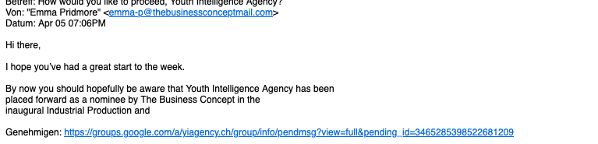
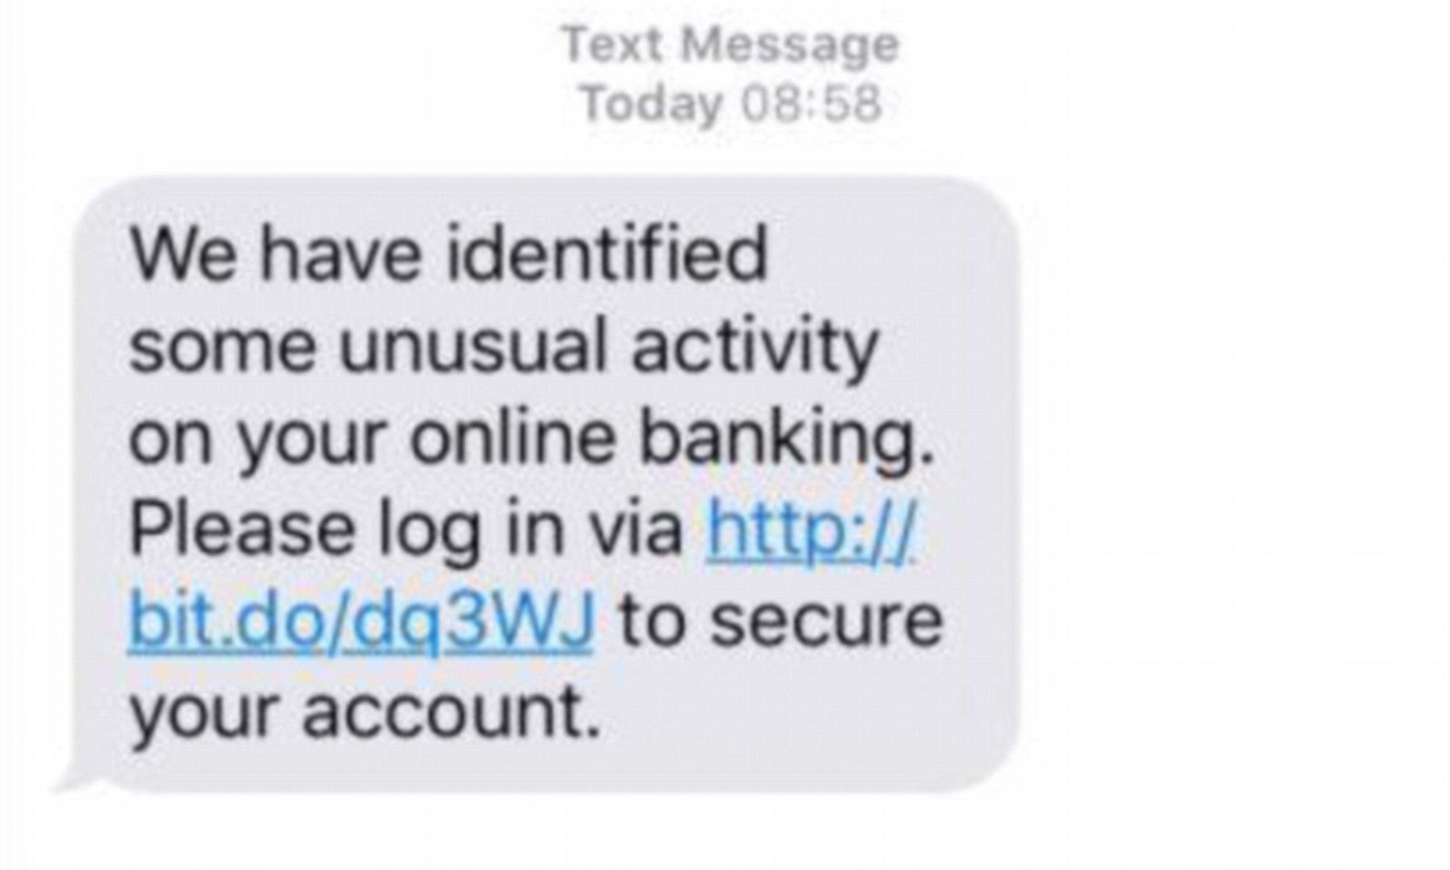
Esempi
Discutiamo: come facciamo a sapere che potrebbe trattarsi di un tentativo di phishing?
Notes:
You might add further examples.

Slide 6
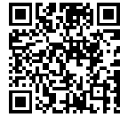





Crea un quiz con DataPro Assistant
*Chiedi al ChatBot DataPro!
Pensa a ciò che hai imparato sulla protezione dei dati. Scegli una misura di protezione dei dati e prepara un quiz per il tuo compagno di gruppo in classe.
Suggerimento - chiedi al chatbot di:
Generare un quiz a scelta multipla sulla misura di protezione dei dati da te scelta
Approfondire la misura e metterla in pratica con cinque domande
Ciascuna domanda avrà quattro diverse risposte
Inviare le soluzioni/risposte corrette separatamente
Scambia i quiz con il tuo compagno di gruppo. Conta quante risposte hai indovinato e confrontatele.
www.vecteezy.com
Notes:
The DataPro-Agent is optimized for use on laptops or tablets with an updated Firefox, Safari, or Chrome browser. It does not collect data nor save chats. It only responds to questions about data protection.
→ https://datapro.cyber-geiger.com/

Slide 7

https://dataprogames.ph-freiburg.de/nothing-to-hide/
Notes:
Teachers: Please read the Game Guide first!
Play Nothing To Hide:
https://dataprogames.ph-freiburg.de/nothing-to-hide/

